Slide 1

O Homem: Corpo, Alma e Espírito

Slide 2
Texto Áureo
“E o mesmo Deus de paz vos santidade em tudo; e todo o vosso espírito, e alma, e corpo sejam plenamente conservados irrepreensíveis para a vinda de nosso Senhor Jesus Cristo. “(1 Ts 5.23)

Slide 3
Introdução
Deus e o Homem
Gn 2.7 é fundamental: “formou o homem do pó da terra e soprou em suas narinas o fôlego da vida”.
Sopro de Deus (“nishmat chayim”):
Não é apenas respirar, mas transmissão da dimensão espiritual.
Diferencia homem de animais e confere capacidade de relacionamento com Deus.

Slide 4

Introdução
Perspectiva assembleiana:
Homem como obra singular e tricotômica: corpo (matéria), alma (personalidade) e espírito (comunhão com Deus).
A criação não é meramente material; há intencionalidade divina em cada aspecto.

Slide 5
Do Pó da Terra à Ciência Moderna
“Pó da terra” (adamah) → elementos essenciais:
Oxigênio 65%, Carbono 18%, Hidrogênio 10%, Nitrogênio 3%
Outros: Ferro (hemoglobina), Zinco (enzimas), Magnésio (função muscular), Cálcio (ossos), Fósforo (DNA/RNA), Enxofre (proteínas).

Slide 6
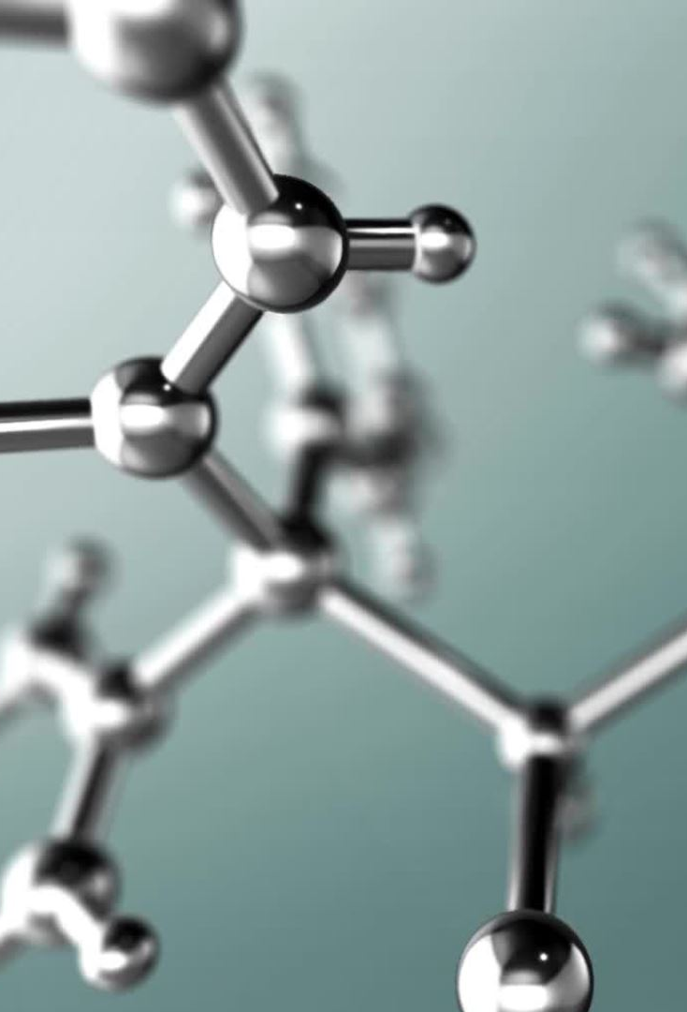
Complexidade humana
Ciência moderna confirma que o corpo humano é altamente complexo: trilhões de células especializadas, cada uma com funções precisas, bioquímica sofisticada e interdependência funcional.
Exemplo: O ferro é essencial para transporte de oxigênio, o cálcio fortalece ossos, o zinco regula enzimas e o magnésio é vital para funções celulares.
Essa complexidade revela inteligência criativa, compatível com Gn 1-2, mostrando que Deus não criou o homem ao acaso.

Slide 7
Equilíbrio das Três Dimensões – Corpo, Alma e Espírito
Efésios 4.23-24: “e vos renoveis no espírito da vossa mente; e vos revistais do novo homem, que segundo Deus é criado em justiça e santidade verdadeira.”
Entenda: A renovação não é apenas moral, mas envolve todo o ser humano, integrando corpo, alma e espírito.
A transformação espiritual gera efeito direto na saúde emocional e física, evidenciando a interdependência das dimensões.

Slide 8
Equilíbrio das Três Dimensões – Corpo, Alma e Espírito
A Bíblia de Estudo Pentecostal (CPAD) afirma que a saúde integral depende da interação harmoniosa de corpo, alma e espírito:
Corpo: veículo material e expressão externa da vida interior.
Alma: sede da inteligência, emoções e vontade.
Espírito: capacidade de comunhão com Deus, discernimento espiritual.
Efésios 4.23-24: renovação espiritual leva a transformação completa do homem.

Slide 9
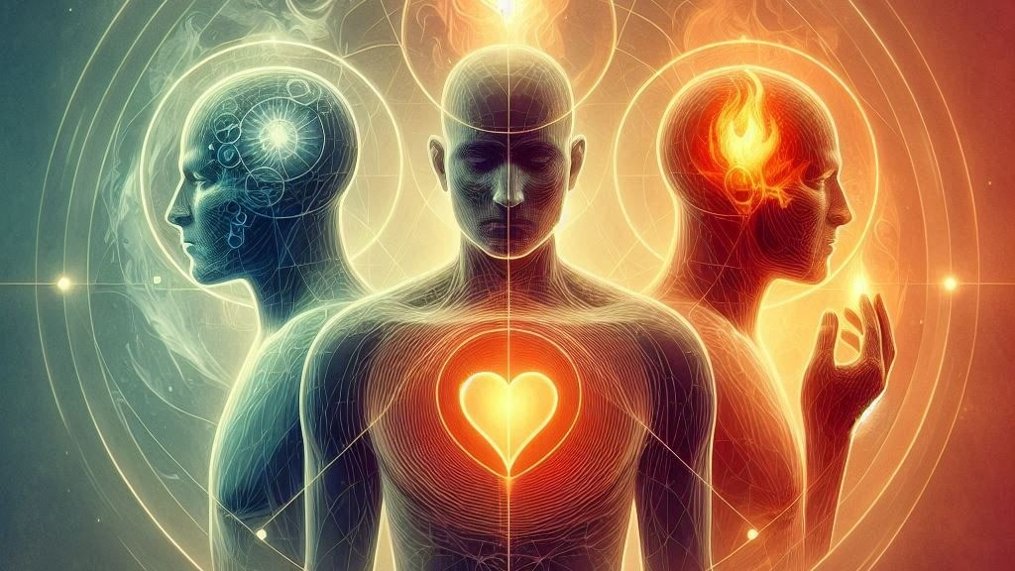
Tópico I – A Tricotomia Humana

Slide 10
1. Doutrina e Teologia
Doutrina do homem: ensina que ele é corpo, alma e espírito. Essa tricotomia permite entender o ser humano integralmente.
Antes da Queda: perfeita harmonia com Deus; corpo saudável, alma íntegra e espírito em plena comunhão.
Plano redentor: o sacrifício de Cristo visa restaurar a tricotomia integral (Jo 3.16; Ef 1.4-5).

Slide 11

2. Psicologização da Fé
O perigo do reducionismo: explicar o homem apenas por psicologia ou biologia ignora a dimensão espiritual.
Perguntas fundamentais da Bíblia:
Quem é o homem? Criatura de Deus (Gn 1.26-27)
De onde veio? Do pó + sopro divino
Para onde vai? Eternidade, juízo, vida eterna
Psicologia pode auxiliar em questões emocionais, mas não substitui a restauração espiritual.

Slide 12
2. Psicologização da Fé
Reducionismo: tendência de explicar o homem apenas através de biologia, neurociência ou psicologia, negando sua dimensão espiritual.
Exemplos comuns:
Considerar pensamentos, emoções ou decisões apenas como processos químicos ou neurais.
Reduzir o comportamento humano a traços de personalidade ou instintos, ignorando a responsabilidade moral e espiritual.

Slide 13

A Bíblia responde a perguntas fundamentais que o reducionismo ignora:
Quem é o homem?
Criatura feita à imagem e semelhança de Deus (Gn 1.26-27).
Possui dignidade, propósito e valor intrínseco, independente de avaliações psicológicas ou biológicas.
De onde veio o homem?
Do pó da terra + sopro divino (Gn 2.7).
A matéria do corpo é limitada, mas o sopro de Deus dá vida espiritual e capacidade de relacionamento com Ele.

Slide 14

A Bíblia responde a perguntas fundamentais que o reducionismo ignora:
Para onde vai o homem?
Destino eterno: juízo e vida eterna (Mt 25.46, Dn 12.2).
O corpo é temporário, mas alma e espírito têm dimensão eterna, impossível de reduzir a processos biológicos.

Slide 15
Psicologia e fé
A psicologia auxilia na compreensão e manejo de emoções, traumas e estresse.
Limitação: não pode restaurar a comunhão com Deus, nem transformar o espírito.
A fé bíblica completa a psicologia:
Reconhece pecado, arrependimento e regeneração espiritual.
Oferece sentido profundo, propósito eterno e cura integral (espírito + alma + corpo).

Slide 16

3. A Tríplice Natureza
Referências bíblicas: Gn 2.7, 1Ts 5.23, Hb 4.12.
Jesus, enquanto homem, possuía corpo, alma e espírito, evidenciando a tricotomia.
Alma vivente (nephesh): vida consciente, personalidade e intelecto.
Alguns da Oposição Teológica: monismo (homem apenas corpo) e dicotomia (corpo + alma) negam o espírito.
Teólogos pentecostais enfatizam a inteireza da criação humana.

Slide 17
4. Físico e Espiritual
Deus “formou” (yatsar) indica a conscientemente; paralelo com a criação angelical (Ez 28; Lc 1.19).
Diferença homem x anjo: anjos são espirituais, não possuem corpo permanente; homens possuem corpo e espírito.
Animais: possuem nephesh, mas não ruach, sem capacidade de comunhão espiritual com Deus.
“Chayim” (plural): vida integral, já indicando tricotomia.

Slide 18
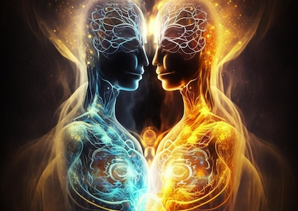
Tópico II – Distinção entre Alma e Espírito

Slide 19
Alma
Nephesh (hebraico) e Psyché (grego) aparecem mais de 700 vezes na Bíblia, com sentidos variados, mas consistentemente referindo-se à vida consciente e dinâmica do ser humano.
Substância Espiritual
Dn 12.2; Mt 25.46 → indica que a alma sobrevive após a morte física, possuindo continuidade consciente.
A alma não é meramente funcional ou emocional; tem realidade ontológica, distinta do corpo e do espírito.

Slide 20

Alma
Propósito da Alma:
Gerenciar o corpo: decisões, hábitos, autocontrole.
Discernir o certo e o errado: consciência moral influenciada pelo espírito.
Relacionar-se com Deus: media entre o corpo físico e o espírito espiritual.
Relacionar-se com outros: emoções e intelecto permitem empatia, amor e convivência.

Slide 21
2. O Espírito
Conceito Bíblico
Ruah (hebraico) / Pneuma (grego) aparece como sopro vital, vento ou espírito, representando a dimensão vital e espiritual do ser humano.
Espírito não é material, mas substância espiritual real.
Teologia assembleiana:
Corpo e alma são inseparáveis; espírito é o elemento essencial que ativa a vida plena.
O espírito é o centro da santificação e da comunhão contínua com Deus.

Slide 22
2. Espírito
Cultivar o espírito diariamente:
Oração, meditação na Palavra, comunhão com Deus.
Equilibrar alma e corpo através do espírito:
Emoções e decisões corretas influenciam a saúde física e mental.
Santificação integral:
O espírito é o canal pelo qual o crente experimenta renovação completa e vida abundante (Jo 10.10).

Slide 23
Funções do Espírito
Comunhão com Deus
Discernimento Espiritual e Direção Moral
Fonte de Vida Plena
Santificação

Slide 24

Esquema (Corpo, Alma e Espírito)
Corpo (SOMA) -> expressão física
Alma (NEPHESH) -> intelecto, emoções, vontade
Espírito (RUACH) -> comunhão com Deus

Slide 25
Tópico III – Interação das Três Dimensões

Slide 26
1. Corpo, Afeto e Somatização
Corpo como Veículo
SOMA (grego): corpo, não apenas físico, mas como veículo de manifestação da alma e espírito (1Co 6.19-20).
Função: expressão concreta da vida interior, emoções e decisões espirituais.
A Bíblia considera o corpo como instrumento de adoração, santidade e serviço, não apenas matéria biológica.

Slide 27
1. Corpo, Afeto e Somatização
Pv 15.13 – Alegria da alma reflete no corpo
Emoções positivas produzem benefícios fisiológicos: redução do estresse, aumento de imunidade, energia física.
Pv 14.30 – Tranquilidade interior e saúde corporal
Paz interior (equilíbrio entre espírito e alma) previne doenças cardiovasculares e digestivas, mostrando integração corpo-alma.
Pv 17.22 – Bom coração promove saúde corporal
“Coração alegre é bom remédio, mas espírito abatido seca os ossos.”
Evidência de que o estado emocional (alma) e espiritual impactam diretamente o corpo.

Slide 28
Corpo, Afeto e Somatização
Doenças Psicossomáticas
Definição: transtornos físicos causados ou agravados por distúrbios emocionais ou psicológicos.
Exemplos:
Estresse prolongado → hipertensão, arritmias
Ansiedade → distúrbios digestivos, tensão muscular
Depressão → fadiga, alterações hormonais

Slide 29
Corpo, Afeto e Somatização
Pv 18.14 – “O espírito do homem o sustenta no sofrimento, mas o abatido quem o levantará?”
Espírito abatido → fraqueza da alma → manifestações no corpo
Ciência e teologia: Estudos em psicossomática comprovam que emoções e pensamentos afetam órgãos e funções físicas.
Alegria, gratidão e perdão promovem liberação de neurotransmissores que beneficiam corpo e mente.

Slide 30
Doenças Espirituais
Origem: pecado, afastamento de Deus, falta de perdão, ressentimentos.
Impacto:
Espírito abatido → ansiedade, desânimo, depressão (Pv 18.14)
Alma perturbada → conflitos emocionais, insônia, tensão
Corpo → sintomas físicos secundários
Is 57.15 – “Espírito contrito e coração humilde” → Deus restaura
Sal 32.3-4 – pecado não confessado → sofrimento físico e emocional

Slide 31
Soluções
Restauração Espiritual
Oração, confissão, adoração e comunhão com Deus.
Renovação do espírito → equilíbrio da alma → corpo saudável.
Cuidado Emocional e Psicológico
Terapia, aconselhamento cristão, meditação bíblica
Cultivo de emoções positivas: gratidão, alegria, perdão

Slide 32

Soluções
Cuidado Físico
Exercícios, alimentação saudável, sono regular
Medicação quando necessário → auxilia na restauração do corpo sem substituir intervenção espiritual
Aplicação prática
Crente pode sofrer depressão, ansiedade ou distúrbios psicossomáticos
A solução completa envolve espírito, alma e corpo, refletindo a tricotomia humana.

Slide 33
2. Equilíbrio e Saúde
Meios que contaminam interior: palavras, pensamentos, vícios, ambientes tóxicos
“A candeia do corpo são os olhos” (Mt 6.22) – percepção espiritual influencia saúde física e emocional
Viver santo e equilibrado:
Oração, estudo da Bíblia, jejum, comunhão, atividades saudáveis

Slide 34
2. Equilíbrio e Saúde
Contaminações que Afetam Corpo, Alma e Espírito
Palavras:
Pv 18.21: “A morte e a vida estão no poder da língua.”
Palavras negativas, críticas ou pecaminosas geram efeitos na alma (culpa, ansiedade, medo) e manifestam-se fisicamente (tensão, insônia, estresse).

Slide 35
2. Equilíbrio e Saúde
Pensamentos:
Rm 12.2: “Não vos conformeis com este mundo, mas transformai-vos pela renovação da vossa mente.”
Pensamentos impuros, ansiosos ou negativos afetem alma e corpo (síndromes psicossomáticas).
Renovação da mente é chave para equilíbrio e santidade.

Slide 36
2. Equilíbrio e Saúde
Vícios e hábitos nocivos:
Ex.: álcool, drogas, pornografia, gula.
Comprometem corpo (SOMA), perturbam emoções (alma) e bloqueiam a ação do espírito.
Pv 25.28: “Como cidade derribada, sem muros, assim é o homem que não tem domínio sobre o seu espírito.”

Slide 37

2. Equilíbrio e Saúde
Ambientes tóxicos:
Locais ou pessoas que promovem pecado, fofoca ou influência negativa.
Afetam percepções, sentimentos e decisões, desestabilizando corpo, alma e espírito.

Slide 38

A Candeia do Corpo – Percepção e Influência
Mt 6.22: “A candeia do corpo são os olhos; se os teus olhos forem bons, todo o teu corpo terá luz.”
Os sentidos físicos (visão, audição, tato) alimentam a alma e influenciam o espírito.
Ex.: exposição constante a imagens ou ideias negativas contamina emoções e decisões.
O olho (percepção) funciona como porta de entrada para equilíbrio ou desequilíbrio integral.

Slide 39
Uma vida equilibrada
Oração:
Conecta o espírito a Deus → fortalece discernimento e domínio sobre a alma
Produz paz interior que reflete no corpo (Pv 14.30)
Estudo da Bíblia:
Renova a mente (Rm 12.2)
Ensina princípios para decisões emocionais e morais equilibradas
Alimenta o espírito e guia a alma

Slide 40

Jejum:
Exercita disciplina corporal → fortalecimento da alma e espírito
Permite foco na vida espiritual, purificando emoções e pensamentos
Comunhão:
Influência positiva sobre emoções e sentimentos
Apoio mútuo fortalece corpo, alma e espírito
Atividades saudáveis:
Exercícios físicos e lazer → reduzem estresse e ansiedade
Nutrem o corpo e contribuem para equilíbrio emocional
Corpo, alma e espírito funcionam integrados

Slide 41

E o uso de medicamentos?
Corpo, alma e espírito são interdependentes (1Ts 5.23; Ef 4.23-24).
A fé não elimina o cuidado físico, mas direciona o uso dos recursos de forma equilibrada.
O remédio não substitui a obra de Deus, mas pode ser instrumento de restauração do corpo e da mente.
A medicina deve ser vista como um meio, não um fim, integrado à oração, disciplina e arrependimento.

Slide 42
Minha doença é meu pecado...
Pecado não confessado pode gerar:
Carga emocional (culpa, ansiedade, depressão)
Doenças psicossomáticas e enfraquecimento do corpo
Solução bíblica:
Arrependimento e confissão (1Jo 1.9)
Oração e disciplina espiritual
Restauração do espírito → equilíbrio da alma → recuperação física

